Slide 1
Стратегия выполнения заданий письменной и устной частей.

Slide 2
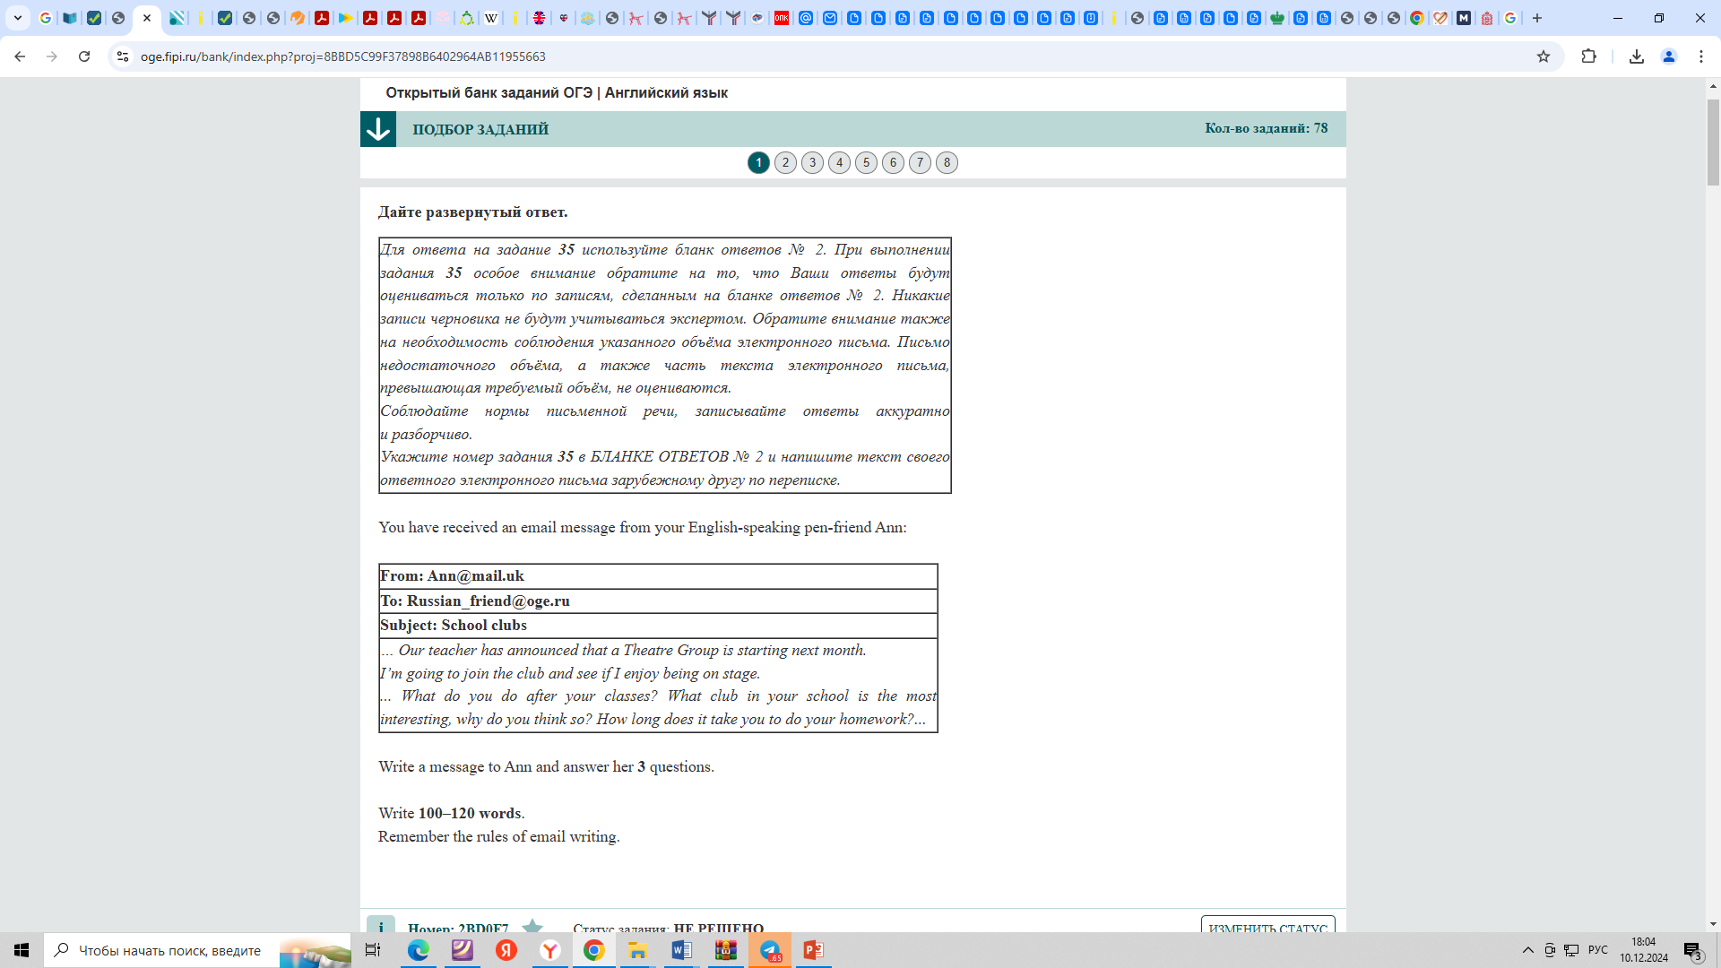

Slide 3
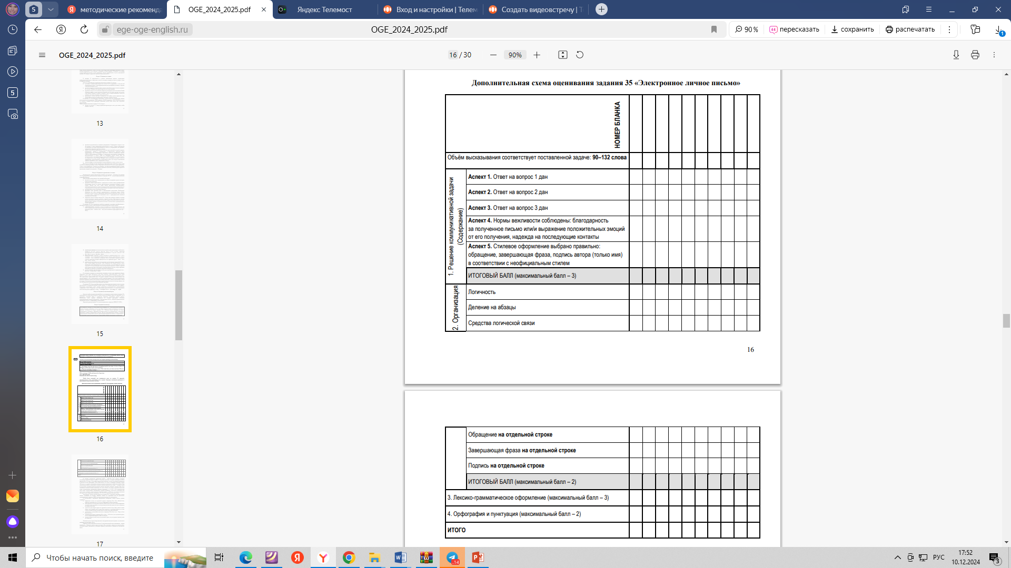

Slide 4
Структура письма
1. Dear …..
2. Thank you for your letter.
3. Ответы на 3 вопроса
4. Write back soon
5. Best wishes,
Ann

Slide 5
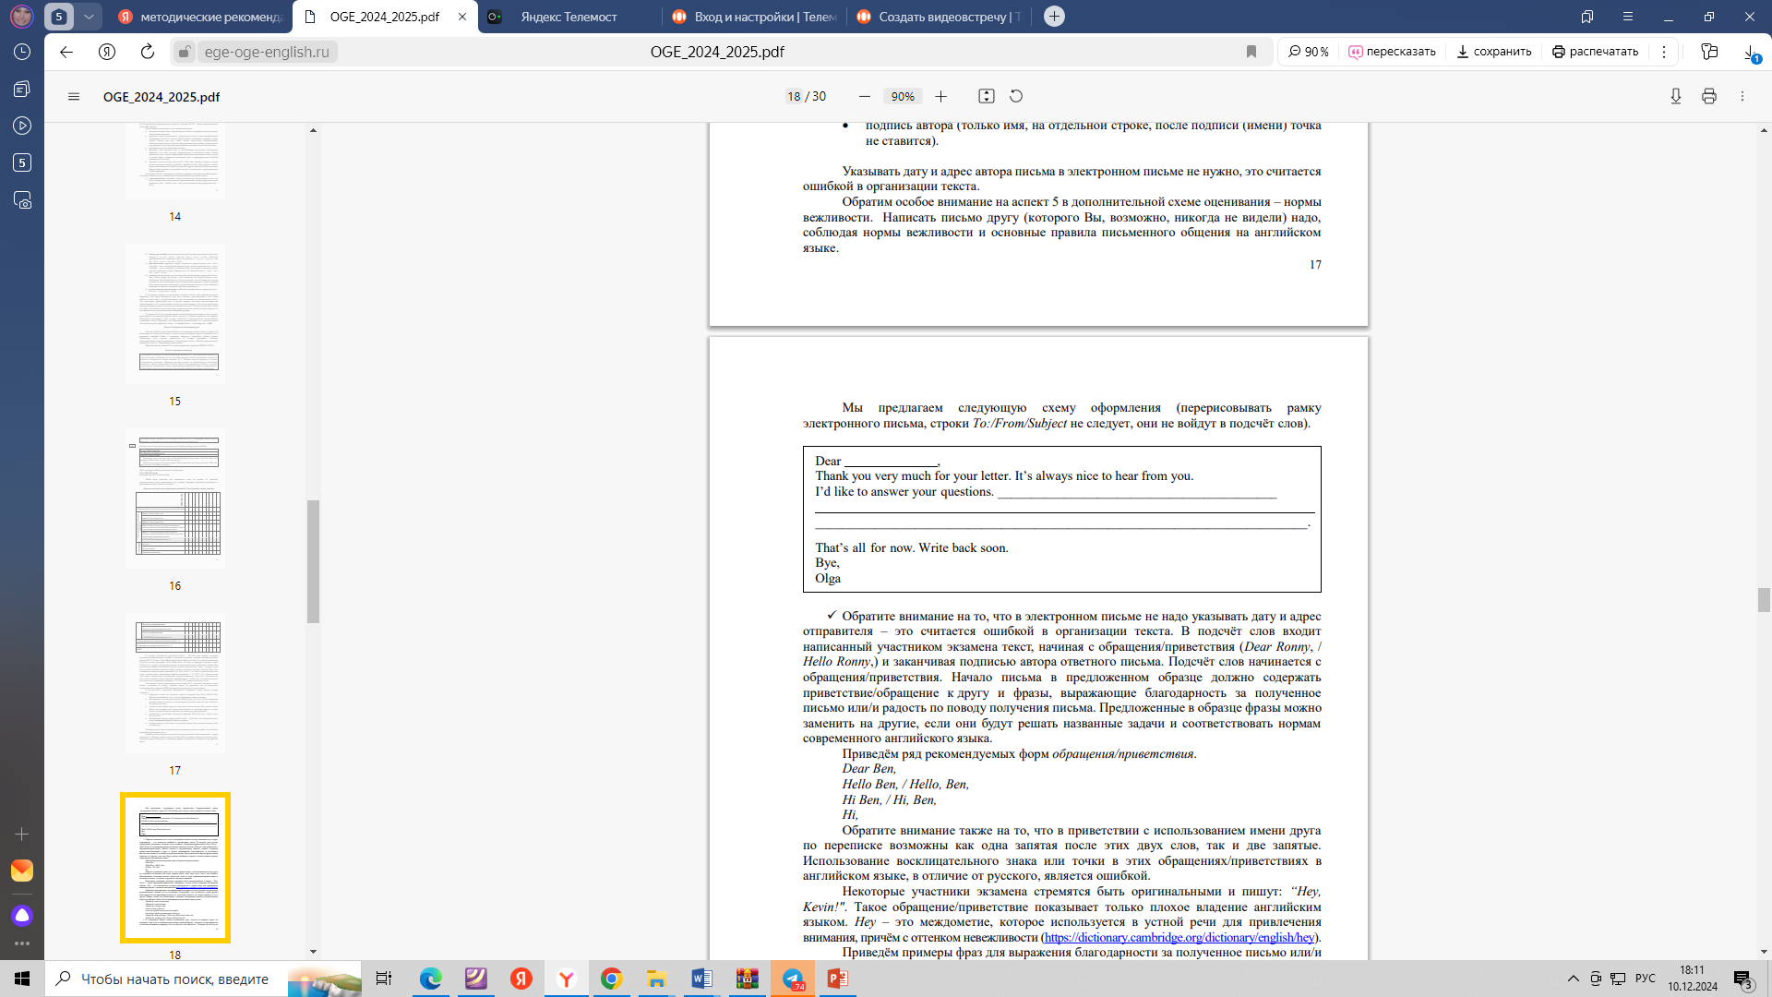
Схема оформления
Общепринятые речевые формулы.
Thanks for your recent email. Thanks for your message.
Thanks for writing to me.
Great to hear from you.
Thanks for your message.
Thanks for writing to me.
Завершающая фраза
Best wishes,
All the best,
With love,
Love,
Рекомендуемые форм обращения/приветствия.
Dear Ben, Hello Ben, / Hello, Ben, Hi Ben, / Hi, Ben, Hi
Надежда на последующие контакты
Write back soon.
Please, write to me soon.
Drop me a line.

Slide 6
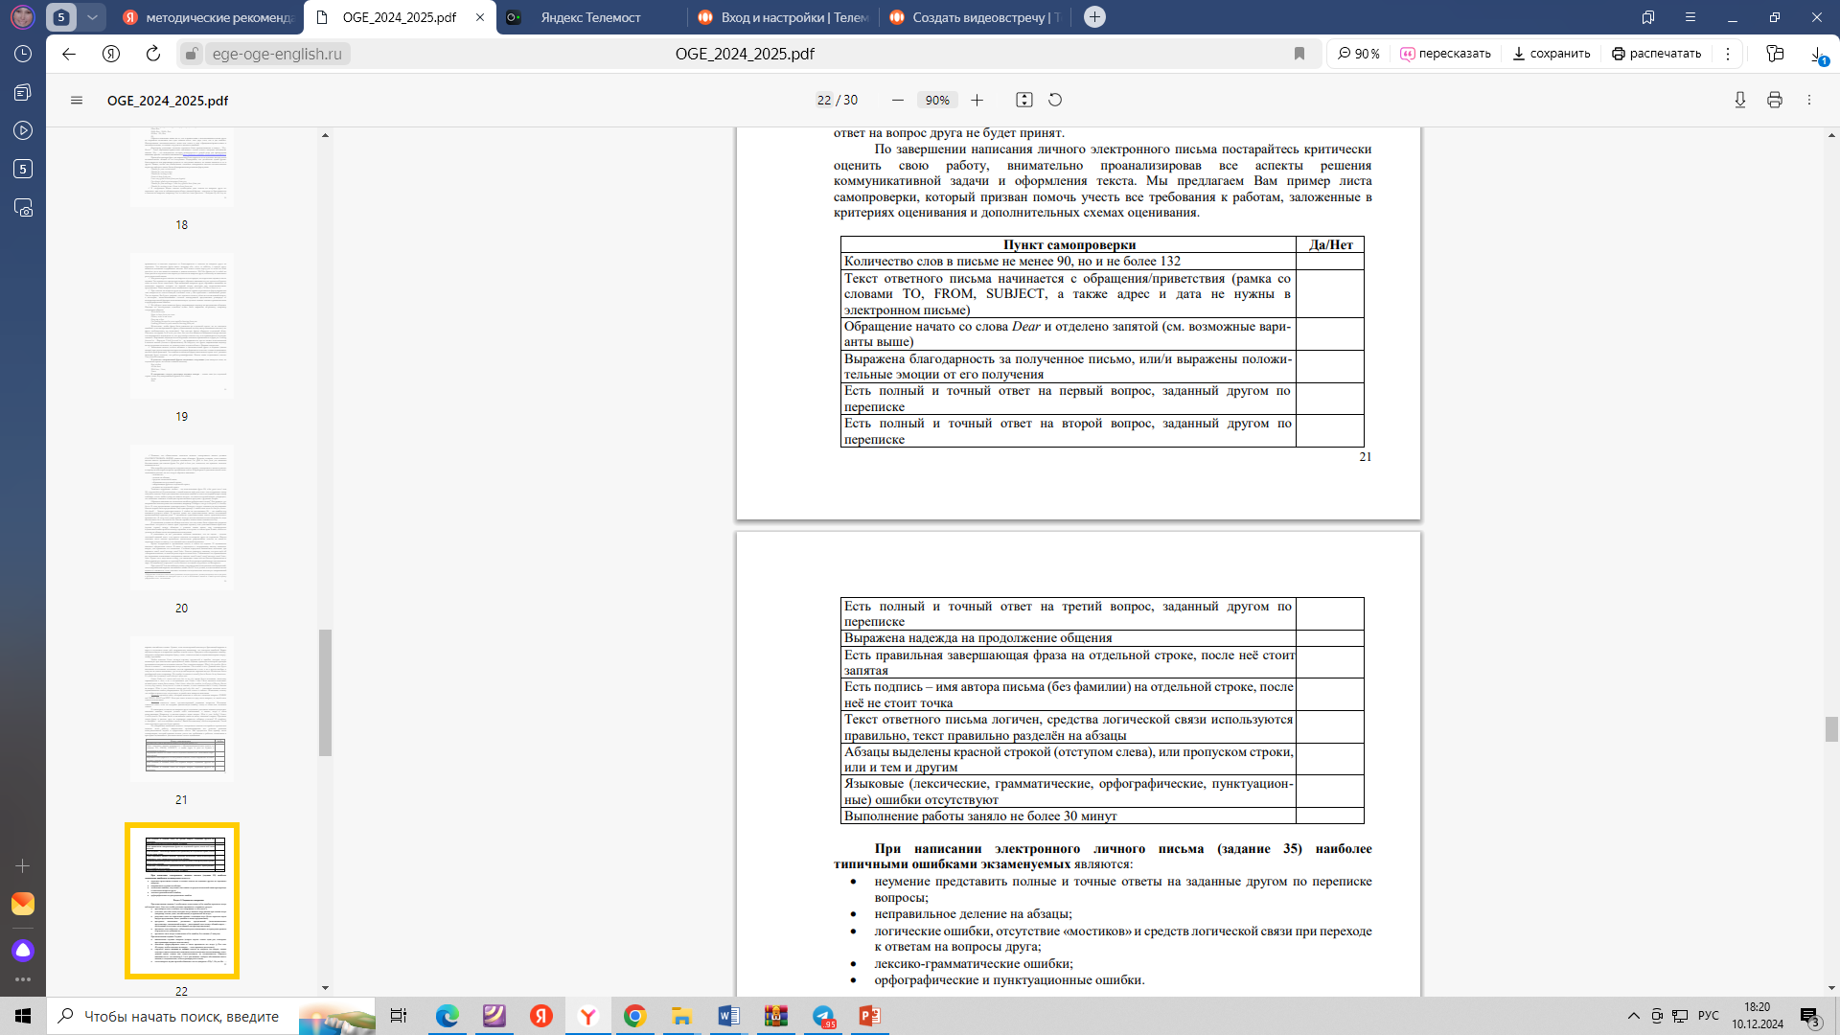

Slide 7
Задание 1 устной части
Дайте развернутый ответ.
Task 1. You are going to read the text aloud. You have 1.5 minutes to read the text silently, and then be ready to read it aloud. Remember that you will not have more than 2 minutes for reading aloud. Without the energy from the Sun, the Earth would have no life at all. Nowadays everyone knows that the Sun is a star. Like all stars, the Sun is a great burning ball of gases. To us, it seems large and red. The other stars look white or light blue because they are much farther from us than the Sun. In the past, many people believed that the Earth was the centre of the universe. They thought that the Sun and the stars went round it. Only in 1543, a great Polish scientist published a book in which he tried to prove a different point of view. According to him, the Earth and the other planets moved round the Sun. Those people who supported the scientist were often imprisoned and even killed.

Slide 8

Стратегия выполнения задания 1
Что делать?
До экзамена
Тренируйтесь читать текст про себя, разделив каждое предложение на смысловые отрезки чтобы при чтении вслух использовать правильную интонацию
Повторяйте за диктором
Читайте хором в классе
На экзамене
Внимательно изучите предложенный отрывок
Прочитайте текст сначала шепотом, а затем вслух
Обращайте внимание на слова, трудные для произношения
Не торопитесь при чтении текста, выдерживайте средний темп речи

Slide 9
Что оценивается в задании 1
Умение выразительного чтения
Произносительные навыки
- Паузы
- Фразовое ударение
- Интонационные контуры
- Произношение слов
- Ударение в словах
Допускается не более пяти фонетических ошибок, в том числе одна-две ошибки, искажающие смысл
Максимальный балл – 2 балла

Slide 10
Задание 2: условный диалог- расспрос
В задании 2 нужно ответить на вопросы телефонного опроса, которые прозвучат в аудиозаписи. На каждый ответ даётся 40 секунд

Slide 11
Стратегия выполнения задания 2
- Внимательно слушайте вопрос, постарайтесь его запомнить
Обратите внимание, в каком времени(tense) задан вопрос
Используйте короткие и четкие формулировки
Помните, у Вас есть 40 секунд, чтобы дать развернутый ответ

Slide 12
Что оценивается в задании 2
-Коммуникативная составляющая ответа
Полнота ответа
Допускаются лексические, грамматические и фонетические погрешности, не затрудняющие восприятие

Slide 13
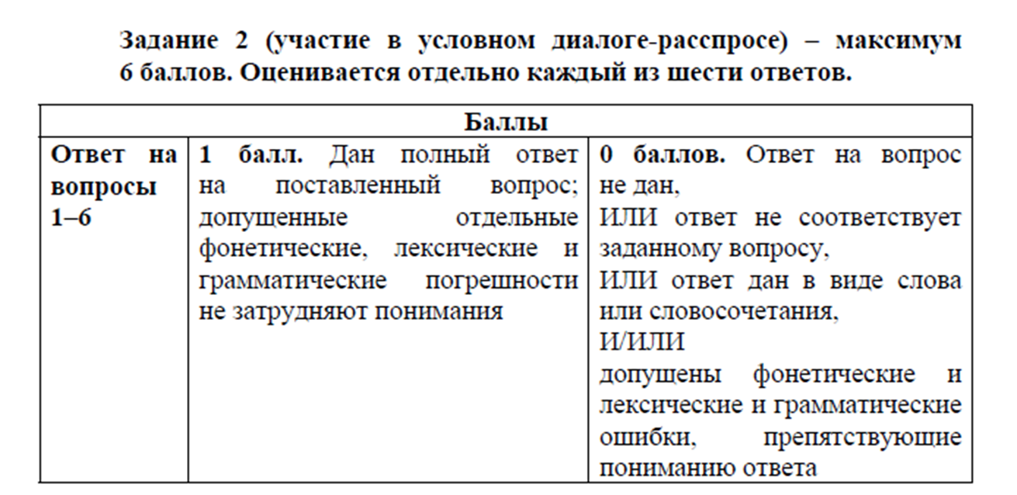
Задание 2. Оценивание

Slide 14
Задание 2:exercises to prepare
Matching ’’Question-Answer’’
Using pictures as a discussion stimulus
Interviews (pair-work)
Role-playing situations

Slide 15
Типичные проблемы
Ученики дают краткий ответ на вопрос
Ученики не отвечают на поставленный вопрос, пытаясь подменить ответ на вопрос заранее заученным высказыванием («топиком»)
Ученики отвечают излишне подробно, не укладываясь в отведённое время.
Ученики не понимают прозвучавшего вопроса вообще

Slide 16
Дайте развернутый ответ.
Task 3. You are going to give a talk about your school holidays. You will have to start in 1.5 minutes and speak for not more than 2 minutes (10–12 sentences). Remember to say: when you have school holidays; what school holidays you would make longer, and why; what you enjoy doing during your school holidays; what your attitude to school holidays is. You have to talk continuously.

Slide 17
Задание 3
В задании 3 нужно составить монолог на заданную тему. В задании даны опоры.
На подготовку отводится 1,5 минуты
На сам монолог- 2 минуты. В помощь ученикам дана картинка-стимул.

Slide 18
Стратегии выполнения задания 3
Начинайте свое высказывание с представления темы (вступления). Тема указана в формулировке задания
Стройте высказывание в соответствии с предложенным планом, для того чтобы обеспечить логичность высказывания
Используйте средства логической связи
Предлагайте развернутую аргументацию (3-4 аргументы на каждый пункт плана)
Не давайте избыточную информацию, не относящуюся к теме высказывания
Отвечайте на поставленные вопросы, а не воспроизводите заученный «топик»
Старайтесь не использовать слишком сложные грамматические конструкции

Slide 19
Что оценивается в задании 3
Решение коммуникативной задачи – даны развернутые ответы на все вопросы – 3 балла max
Организация высказывания – наличие вступительной и заключительной фразы, завершенность высказывания, правильное использование средств логической связи – 2 балла max
Языковое оформление – 2 балла max – допускается не более ЧЕТЫРЕХ негрубых лексико-грамматических И/ИЛИ не более ТРЕХ негрубых фонетических ошибок

Slide 20
Типичные ошибки
Вместо монолога на тему ученики пытаются описывать картинку
В монологе ученики учитывают не все опоры
Ученики пытаются подменить монолог на заданную тему близким по теме высказыванием, заученным заранее

Slide 21


